Slide 1


Proyecto
MAMORU
PRESENTACIÓN FINAL CAPSTONE

Slide 2
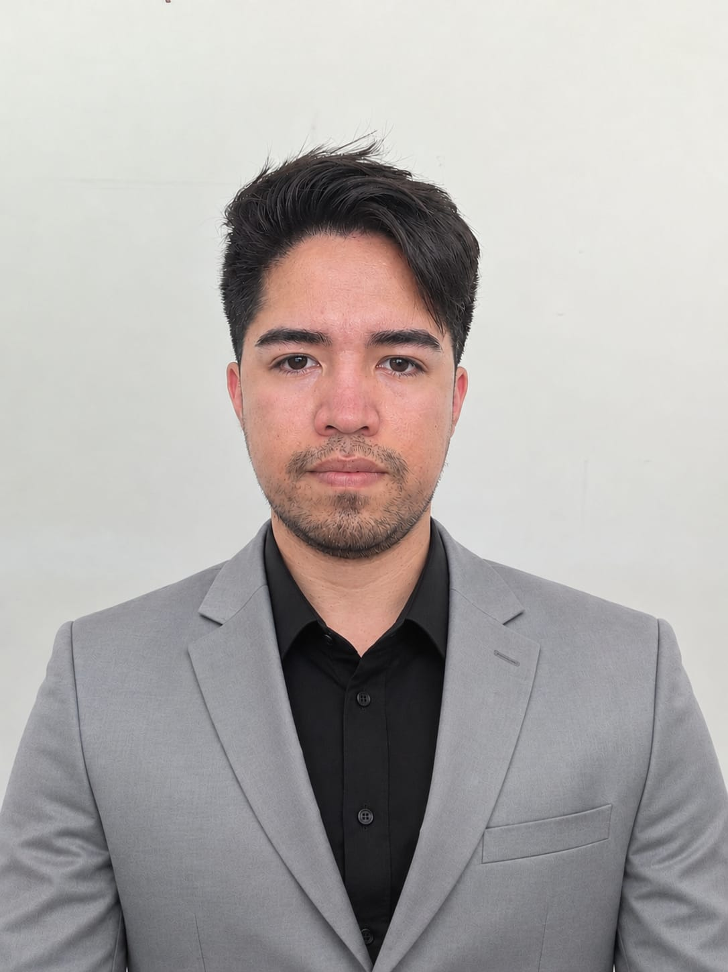
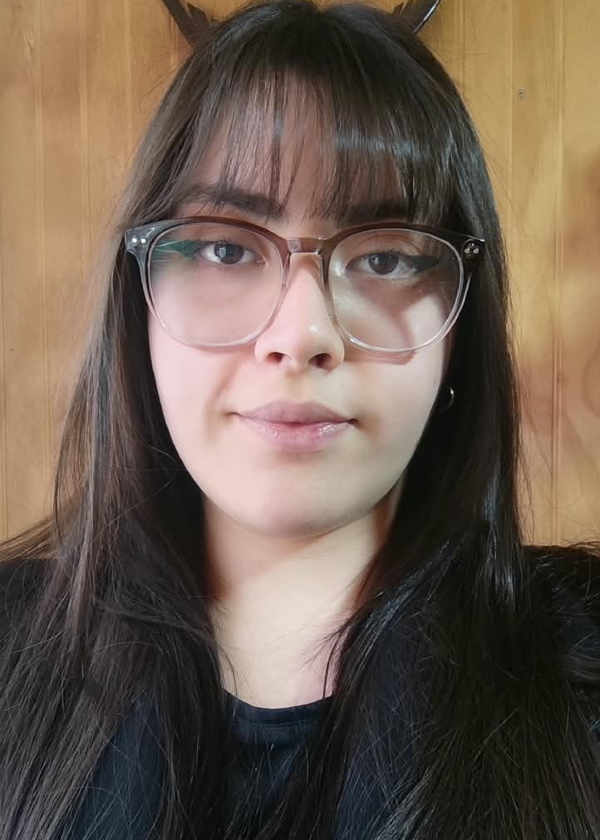
INTEGRANTES DEL PROYECTO
Diego Mellado Jara
Antonella Valdés Rojas
Backend / API y portal web
Desarrollo del backend con python
Implementación De reglas de negocio, endpoint y conexion con PostgreSQL
Desarrollo del portal administrativo con react, vite y Typescript
Facilitación del trabajo ágil, seguimiento de implementos e integración
Desarrollo móvil y Base de datos
Gestión del alcance, requisitos y priorización del Product Backlog
Diseño e implementación de la aplicación móvil en Flutter
Diseño y administración de la base de datos PostgreSQL
Seguimiento del cronograma, costos, evidencias y coordinación del equipo

Slide 3
DESCRIPCIÓN DEL PROYECTO
  Problema
  Propuesta de solución
La información del cuidado suele estar dispersa.
Familiares y cuidadores coordinan tareas mediante llamadas, mensajes, notas y fotografías
Cuando la familia cuida a distancia, cuesta saber qué actividades se realizaron y qué situaciones ocurrieron
La falta de un registro común puede generar confusiones, tareas duplicadas u olvidos
Una plataforma para coordinar el cuidado cotidiano.
App móvil para Familiar, Adulto Mayor y Cuidador, con funciones según cada rol Portal web para que administradores gestionen usuarios, cuidadores, solicitudes y alertas
API y base de datos centralizadas para compartir tareas, observaciones, servicios y notificaciones.

Slide 4
OBJETIVO GENERAL
Desarrollar un prototipo funcional e integrado que facilite la coordinación, el seguimiento y la comunicación del cuidado cotidiano de personas adultas mayores, mediante una aplicación móvil multirol, un portal administrativo, una API y una base de datos centralizada.
OBJETIVOS ESPECIFICOS
1
Analizar: Identificar necesidades, actores, requisitos, reglas de negocio y permisos de cada rol
2
Diseñar: Definir arquitectura, experiencia de usuario y modelo de datos relacional en PostgreSQL
3
Construir: Implementar la app móvil, el portal web y los servicios del backend/API.
4
Integrar: Conectar tareas, vinculaciones, marketplace, solicitudes, bitácora, SOS y valoraciones
5
Validar: Ejecutar pruebas funcionales, integración, seguridad, usabilidad y documentar resultados

Slide 5
ALCANCE Y LIMITACIONES DEL PROYECTO
ALCANCES
Aplicación móvil para Adulto Mayor, Familiar y Cuidador
Vinculación Familiar y Adulto Mayor mediante invitación/código seguro
Marketplace de cuidadores, perfiles, validación, filtros y solicitudes de servicio
Seguimiento de servicios, chat asociado al servicio, valoraciones y reportes
Botón SOS, notificaciones y portal de administración, auditoría y moderación.
LIMITACIONES
Dependencia de conexión a internet
El adulto mayor debe tener un teléfono celular android
El prototipo no incorpora pasarela de pagos
No contempla integraciones con hospitales, clínicas, farmacias o seguros
tiempo de creación de la solución

Slide 6

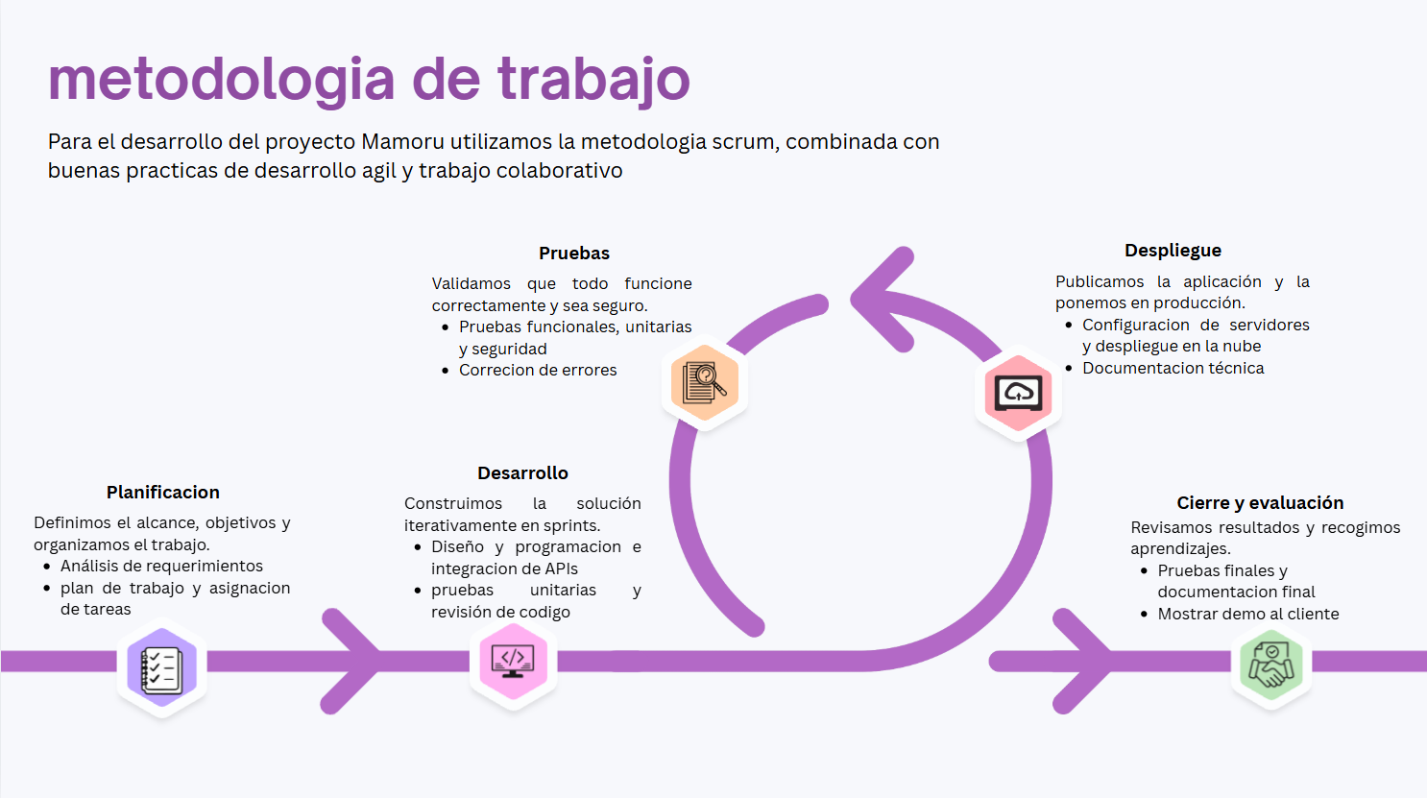
Generado con:
METODOLOGÍA DE TRABAJO PARA EL DESARROLLO DEL PROYECTO

Slide 7
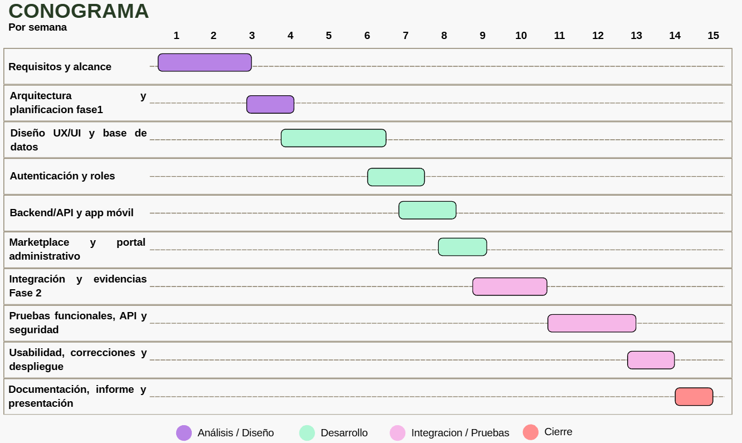
Generado con:
CRONOGRAMA PARA EL DESARROLLO

Slide 8

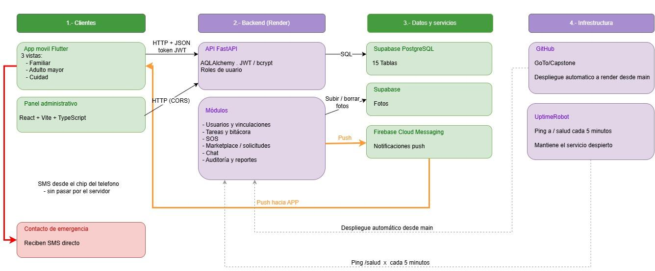
Generado con:
ARQUITECTURA DEL SOFTWARE
Draw.io

Slide 9

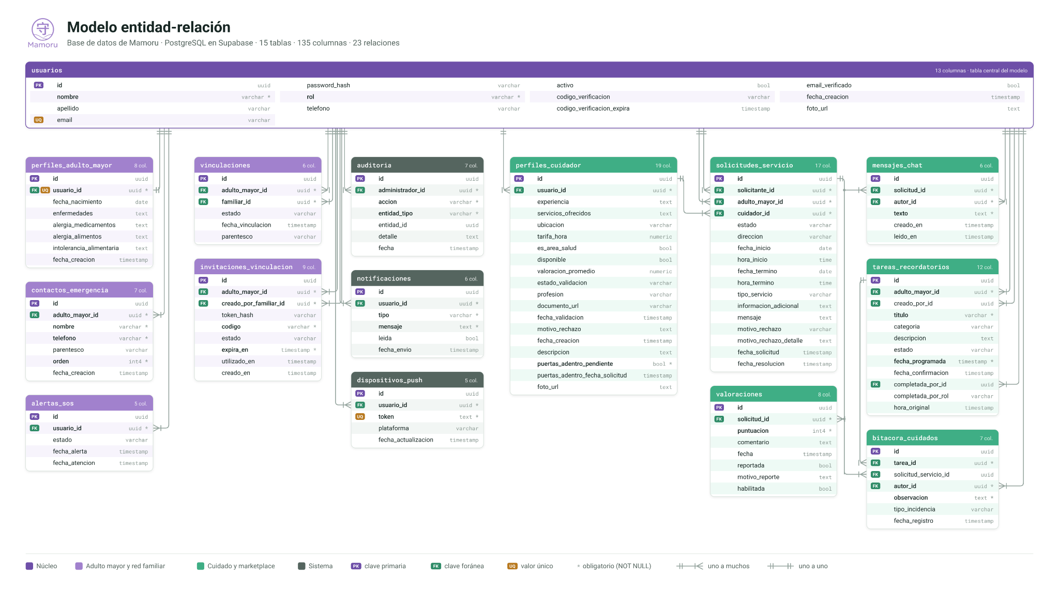
Original de
SupaBase en Drive
MODELO DE DATOS

Slide 10
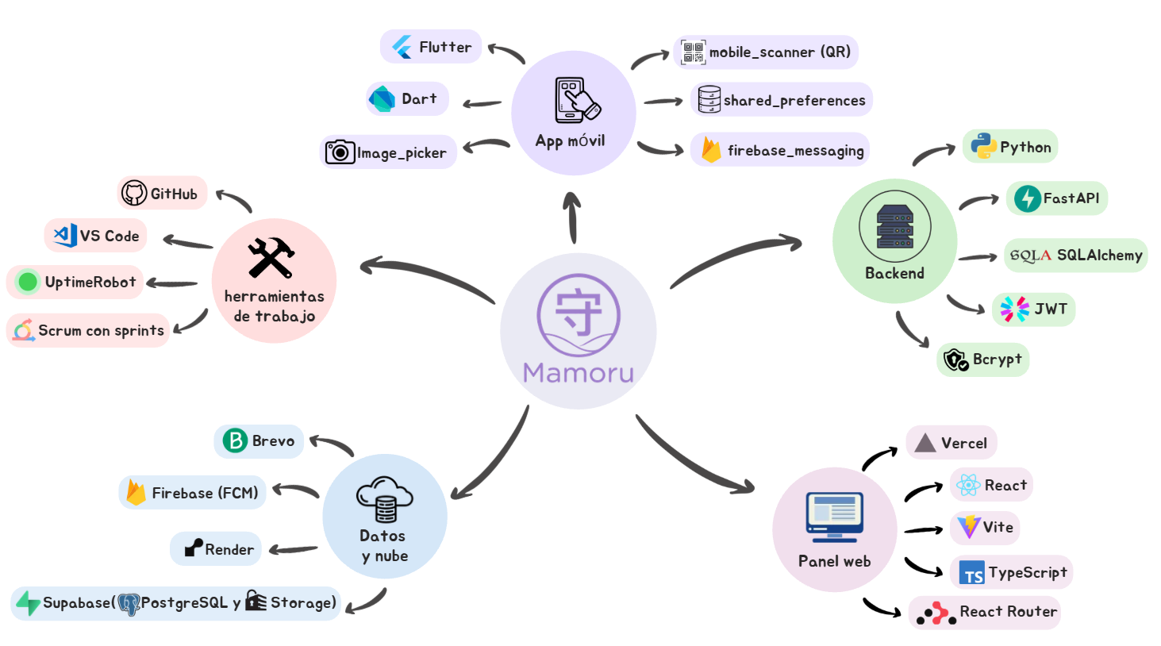
Generado con:
TECNOLOGÍAS UTILIZADAS

Slide 11
FLUJO DE CAJA: COSTOS Y REMUNERACIONES
Concepto | Escenario medio | Escenario alto
Mano de obra | $11.081.118 | $14.846.151
Tecnologia / infraestructura | $1.493.179 | $2.682.897
Contingencia | $1.257.430 (10%) | $2.629.357 (15%)
Costo total | $13.831.727 | $20.158.404
Sueldo mensual por integrante | $1.600.606 | $2.144.444
Costo de mano de obra por persona (15 sem.) | $5.540.559 | $7.423.075
Financiamiento en 2 Hitos
60%
40%
Semana 1
Semana 9
Medio: $8.299.037 + $5.532.691
Alto:$12.095.043 + $8.063.362
Composiciones tecnológicas:
Medio = 2 notebooks de desarrollo, Supabase Pro y dominio .cl
Alto = 2 notebooks empresariales, Supabase Pro, Render Pro, Figma Professional (2 usuarios) y dominio .cl

Slide 12
FLUJO DE CAJA: RETORNO DE LAS PROPUESTAS DE VALOR
Escenario medio
Escenario alto
Licencia institucional
Modelo mixto: institucion + freemium + marketplace
1 cliente institucional x $1.5000.000
$1.500.000
$16.052.800
Ingreso bruto proyectado año 1
Ingreso bruto proyectado año 1
Venta de una licencia institucional de uso de Mamoru
No incluye suscripciones familiares, cobros a cuidadores, comisiones ni mantenimiento
Propuesta simple de implementar y orientada a instituciones que coordinan redes de cuidado
Licencia institucional: $2.500.000/año (1 cliente)
Plan Familiar Gratis ($0) y Plus ($7.990/mes), 50 familias Plus = $399.500/mes
Alta cuidador: $19.990, 10 altas/mes = $199.900/mes
Comisión 10%: 80 servicios/mes × $35.000 = $280.000/mes
Mantenimiento y soporte: $250.000/mes.

Slide 13
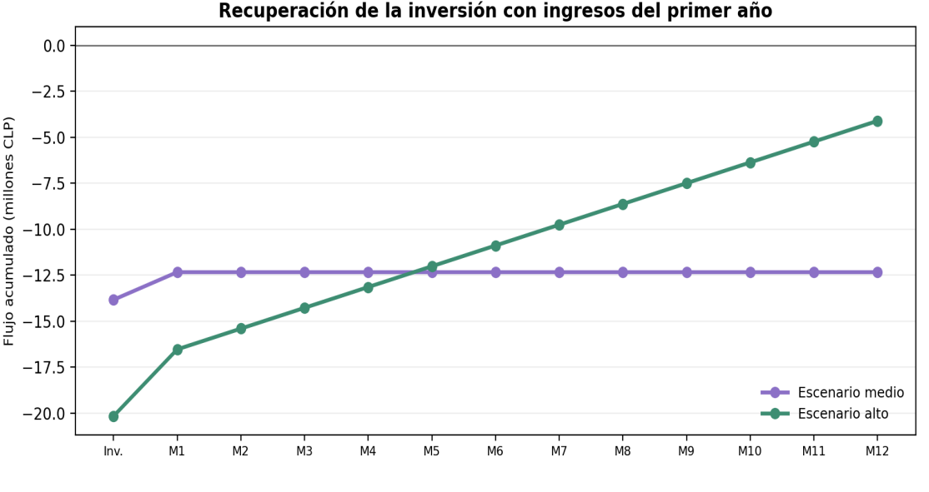
FLUJO DE CAJA: VALOR ACTUAL NETO (VAN) Y RECUPERACIÓN
Supuestos del cálculo
Tasa de descuento: 12% anual (supuesto)
Tasa mensual equivalente: 0,9489%
Inversión inicial: costo total de cada escenario
Ingresos: flujos comerciales del primer año
VAN MEDIO
-$12.345.827
VAN ALTO
-$4.929.265
El escenario alto mejora el VAN en $7.416.562 ( ≈ 60% menos déficit), pero ninguno recupera la inversión durante el primer año

Slide 14

DEMOSTRACIÓN DEL RESULTADO DEL PROYECTO

Slide 15




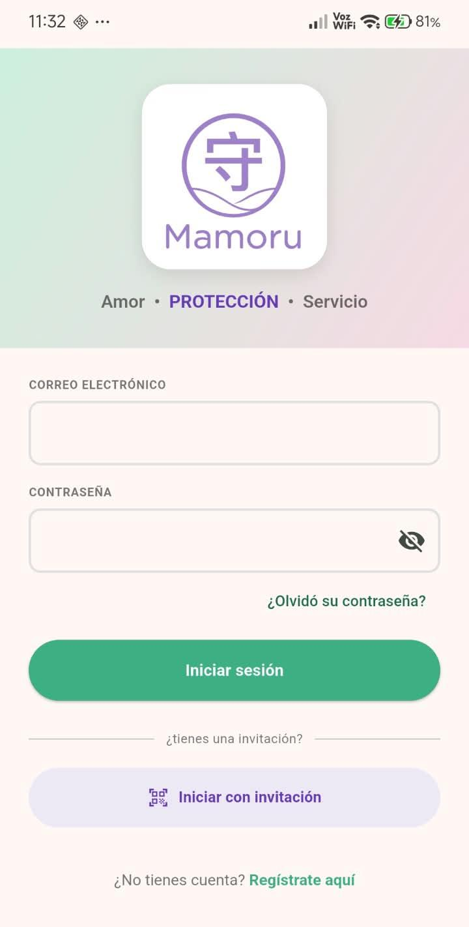


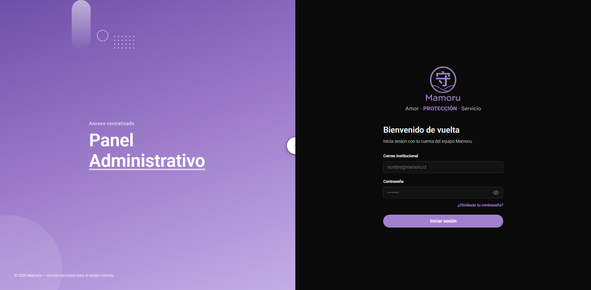
RESULTADOS OBTENIDOS
Lo que se entrego: App móvil con vistas para familiar, adulto mayor y cuidador, panel administrativo y backend publicado
Funcionalidades: Solicitudes de servicio, alertas SOS, bitacora, chat, marketplace, notificaciones y recuperación de contraseñas
Despliegue: Backend en Render, panel en Vercel, base de datos en Supabase, notificaciones push con Firebase y correos con Brevo
Pruebas: Pruebas realizadas en postman, 41 casos de API, 40 aprobadas, 13/13 de seguridad

Slide 16
OBSTÁCULOS PRESENTES DURANTE EL DESARROLLO
Problema | Solución
Conexion a la base de datos inestable: Tras varias horas sin uso, Supabase cerraba la conexión y el backend quedaba colgado. | Verificación de la conexión antes de usarla y reciclaje periodico en SQLAlchemy.
Recuperar contraseña sin exponer cuentas: un enlace reutilizable o una respuesta que revele si un correo existe permitiría atacar cuentas. | Enlace de un solo uso que vence a los 30 minutos y se guarda solo como hash, límite de solicitudes y misma respuesta exista o no la cuenta.
Cuidador rechazado sin forma de corregir: Quedaba bloqueado sin saber qué hacer. | Pantalla para volver a subir el documento, si lo rechazan por segunda vez, la cuenta se desactiva y recibe un aviso por correo.
Sin presupuesto ni dominio propio: Había que enviar correos y publicar todo gratis. | Brevo en plan gratuito con remitente Gmail, backend en Render, panel en Vercel y base de datos en Supabase.

Slide 17
Preguntas de la comisión
Gracias por su Atención

